Slide 1
pandas資料分析實務報告
人工智慧導論
期中考報告
學生:王榆凱
老師:偉大的恩師 龍大大
暫時

Slide 2
agenda
pandas
pandas資料型態 及其屬性
series vs dataframe
series的建立與基本運算
dataframe的建立
從各種資料匯入成dataframe
dataframe的各種運算
pandas小專案
...

Slide 3
pandas的資料結構 ==> series vs DataFrame
series的運算 see CHAPTER 5 Getting Started with pandas
建立series
使用pandas.Series()
使用字典資料型態傳入pandas.Series()
搜尋滿足條件的資料

Slide 4
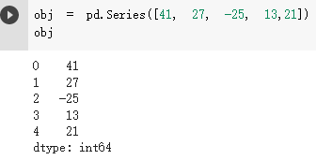


pandas的資料結構 ==> series vs DataFrame
使用pandas.Series() 建立Series

Slide 5
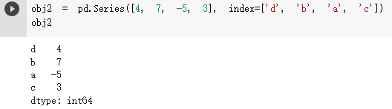


pandas的資料結構 ==> series vs DataFrame
使用pandas.Series() 建立Series

Slide 6

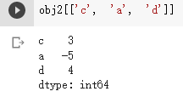
pandas的資料結構 ==> series vs DataFrame
透過index(索引)進行搜尋

Slide 7
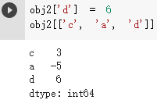
pandas的資料結構 ==> series vs DataFrame
透過index(索引)進行設定

Slide 8
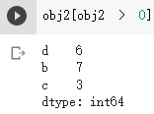
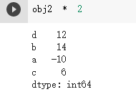
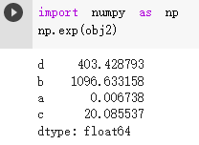
pandas的資料結構 ==> series vs DataFrame
更多運算

Slide 9
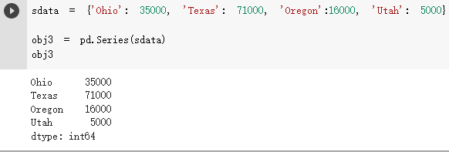
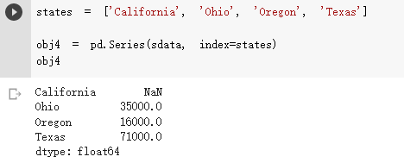
pandas的資料結構 ==> series vs DataFrame
利用dict來創建series

Slide 10
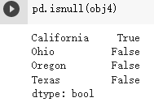
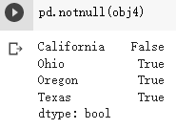
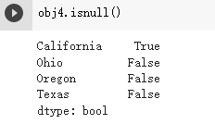
pandas的資料結構 ==> series vs DataFrame
使用pandas的isnull和notnull函數檢測MISSING Value(缺失資料)

Slide 11
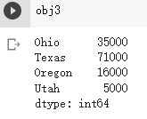
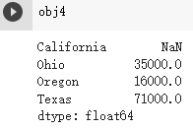
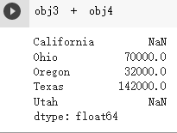
Series自動排序(Data alignment features)
Series自動按index label來排序

Slide 12
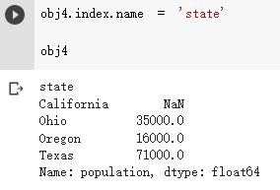
series name屬性的運用
series自身和它的index都有一個叫name的屬性

Slide 13
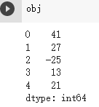
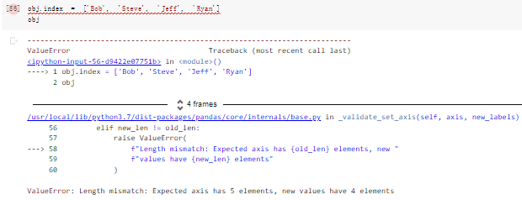
series name屬性的運用
更改 series的index

Slide 14
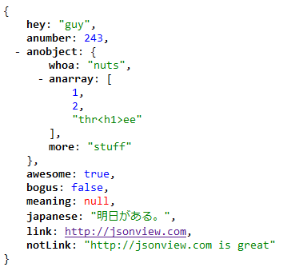
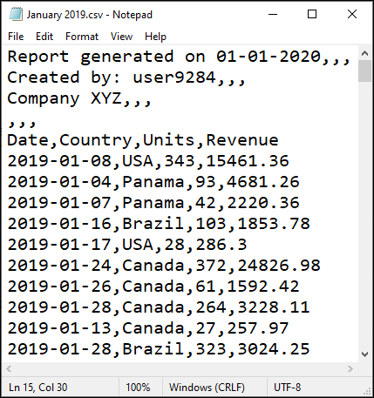
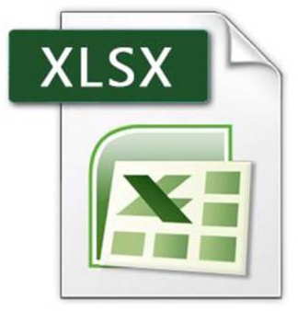

從各種資料匯入成dataframe
json
CSV
DataFrame

Slide 15
從各種資料匯入成dataframe
讀寫CSV檔案
讀寫excel檔案
讀寫 JSON 檔案
讀取網頁表格資料

Slide 16
1.讀寫CSV檔案
讀CSV檔案 == >pandas.read_csv()
寫入CSV檔案== >pandas.DataFrame.to_csv()

Slide 17
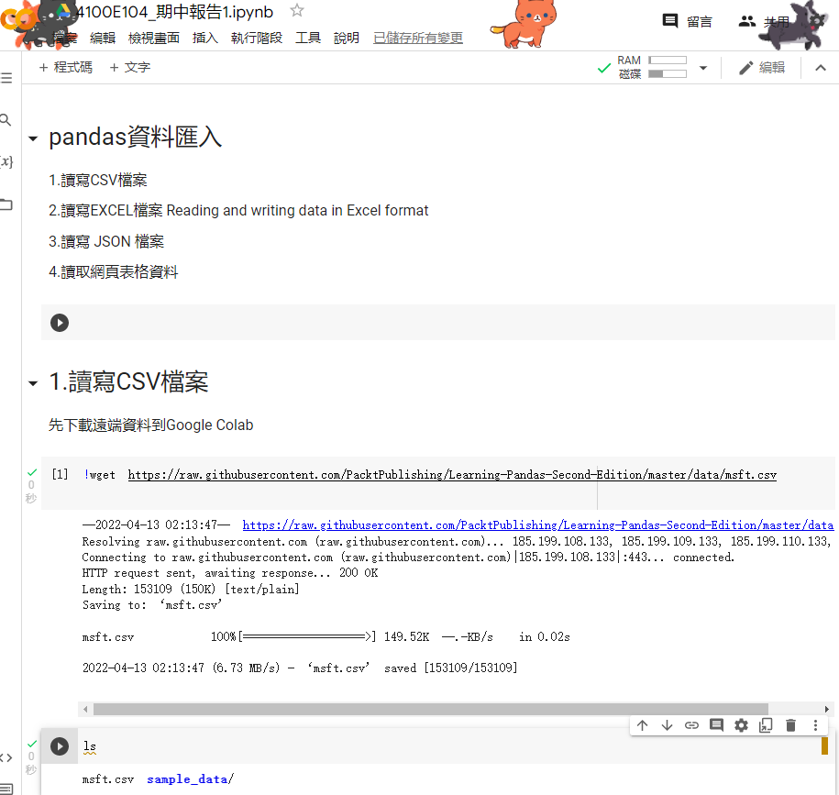

Slide 18
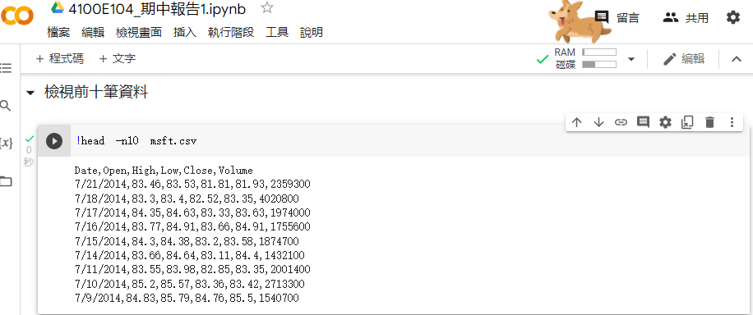

Slide 19
2.讀寫excel檔案
讀excel檔案 == >excel pandas.read_excel()
寫入excel檔案== >pandas.DataFrame.to_excel()

Slide 20
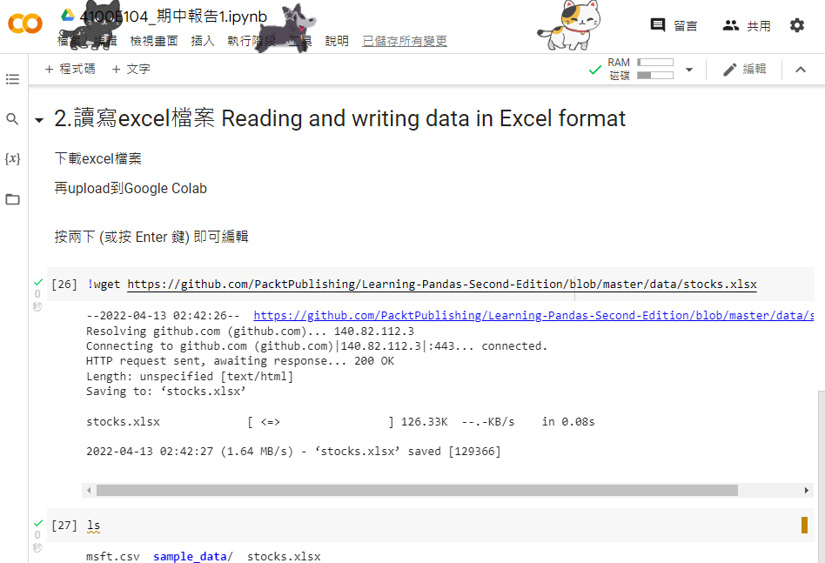

Slide 21
xlsx vs xls
Xls Excel 97 to Excel 2003
Xlsx Excel 2007 and later
Xlsx XML format
比Xls更小的大小

Slide 22
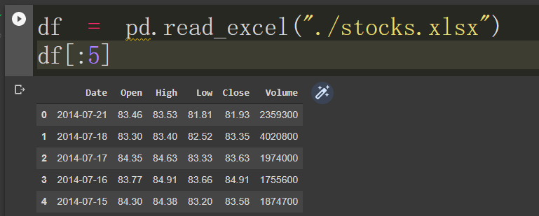
顯示excel
讀取xlsx並顯示前五筆

Slide 23
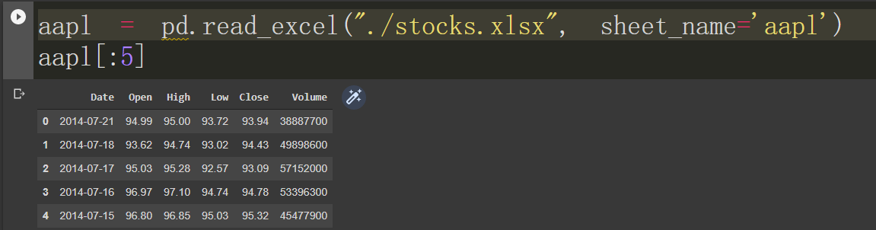
顯示excel
顯示不同的試算表資料(工作表，顯示在下方的標籤分頁)

Slide 24
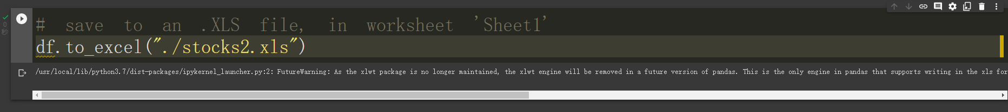
讀取excel
kay
將資料轉為xls檔案

Slide 25
3.讀寫JSON檔案
JSON
XML vs JSON
Reading and writing JSON files

Slide 26
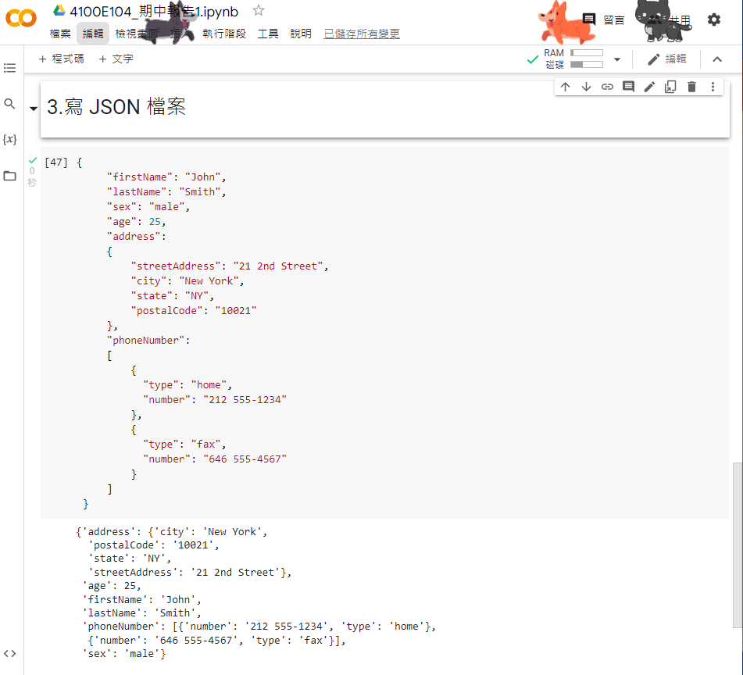

Slide 27
4.讀取網頁表格資料
pandas.read_html()
pandas.DataFrame.to_html

Slide 28
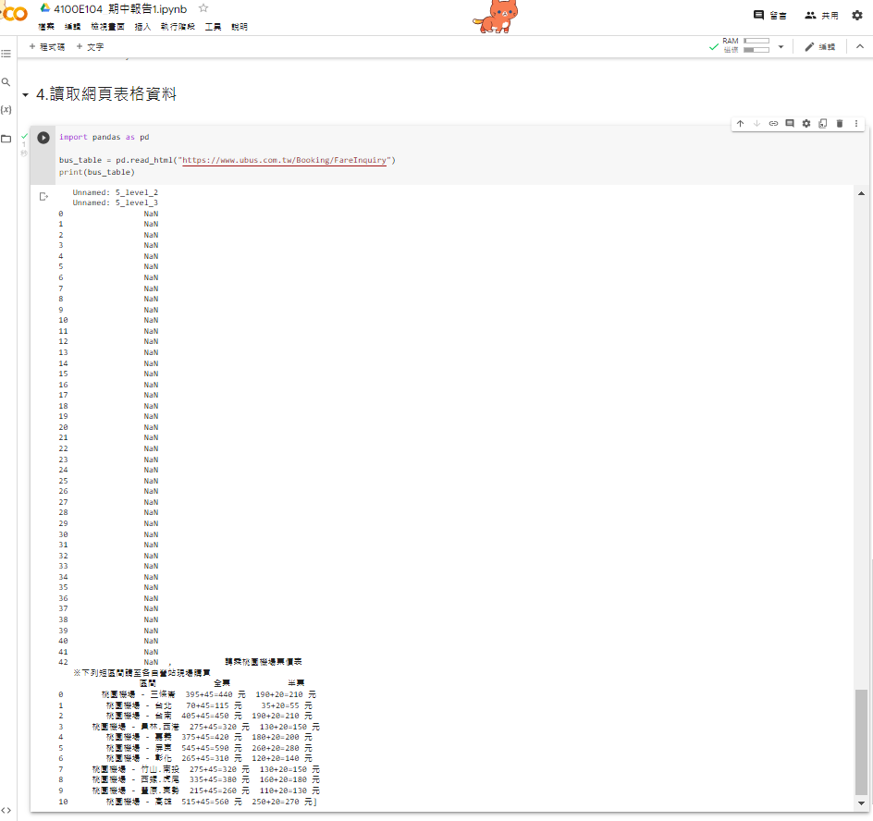

Slide 29
DataFrame的各種運算
建立各式各樣的索引技術
pandas資料清理(Data cleaning)技術
NaN資料? Missing value?
Data Aggregation(資料聚合)技術

Slide 30
DataFrame的各種運算
主題
建立各式各樣的索引技術
資料清理(Data cleaning)技術資料整理
進階資料處理
Data Aggregation(資料聚合)技術

Slide 31
Data Aggregation(資料聚合)技術
The split, apply, and combine (SAC) pattern
Splitting data
Applying aggregate functions, transforms, and filters
Transforming groups of data
Filtering groups from aggregation

Slide 32
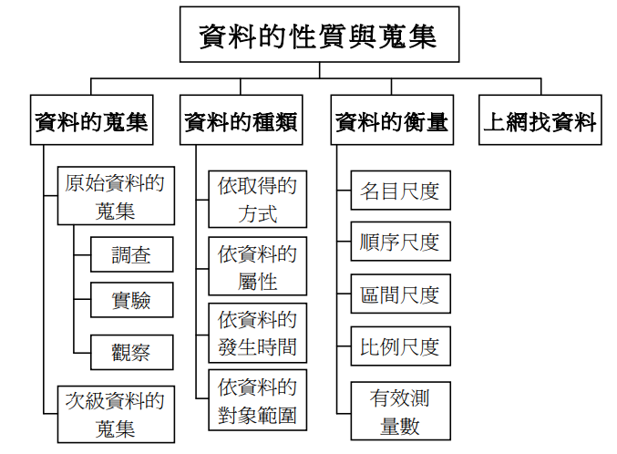

Slide 33
資料的種類
依資料的屬性區分
分類 | 說明 | 範例
質化資料 qualitative data | 類別資料(categorical data) | 性別➔男/女/中性 教育程度➔國小/高中/國中/大學/幼稚園 是否抽菸➔是/否 是否吃葷食➔是/否
量化資料 quantitative data | 可計數的資料 | 年齡.身高.體重.薪資

Slide 34
Pandas小專題:歷史股價分析
1 設定IPython筆記本
2 從Google取得與組織股票資料
3 繪製股價時間序列的圖
4 繪製成交量序列的圖
5 計算簡易的每日收盤價變化百分比
6 計算簡易的股票每日累積報酬率
7 將每日報酬率重新取樣為每月報酬率
8 分析報酬率分布
9 移動平均計算
10 比較股票之間的平均每日報酬率
11 依每日收盤價的變化百分比找出股票相關性
12 計算股票波動率
13 決定風險相對於期望報酬率的關係
Pandas 資料分析實戰：使用 Python 進行高效能資料處理及分析
(Learning pandas : High-performance data manipulation and analysis in Python, 2/e) Michael Heydt

Slide 35
備註:下方為平常實作

Slide 36
DataFrame
DataFrame表示一個長方形表格，並包含排好序的列，每一列都可以是不同的數值類型（數字，字符串，布爾值）。
DataFrame有行索引和列索引（row index, column index）；可以看做是分享所有索引的由series組成的字典。
數據是保存在一維以上的區塊裡的。

Slide 37
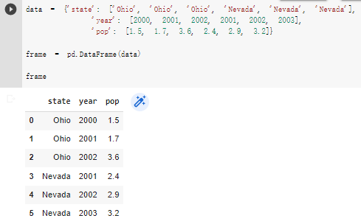
DataFrame的各種運算
構建一個dataframe的方法，用一個dcit，dict裡的值是list：
dataframe也會像series一樣，自動給數據賦index, 而列則會按順序排好。

Slide 38
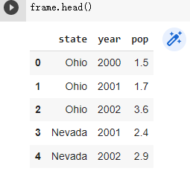
DataFrame
對於一個較大的DataFrame，用head方法會返回前5行（注：這個函數在數據分析中經常使用，用來查看表格里有什麼東西）：

Slide 39
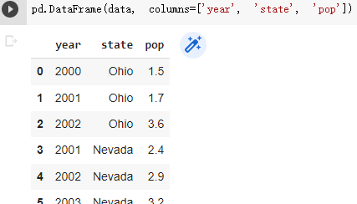
DataFrame
如果指定一列的話，會自動按列排序：

Slide 40
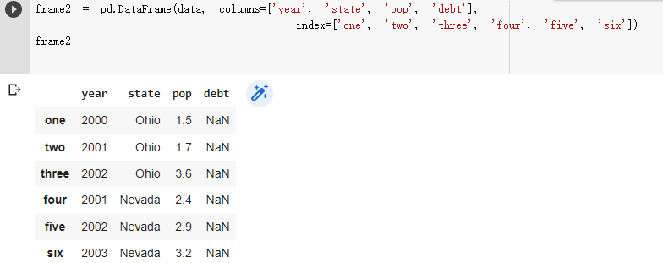

DataFrame
如果你導入一個不存在的列名，那麼會顯示為缺失數據：

Slide 41
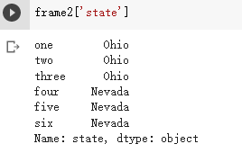
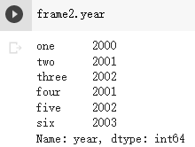
DataFrame
從DataFrame裡提取一列的話會返回series格式，可以以屬性或是dict一樣的形式來提取：
注意：frame2[column]能應對任何列名，但frame2.column的情況下，列名必須是有效的python變量名才行。
返回的series有DataFrame種同樣的index，而且name屬性也是對應的。

Slide 42
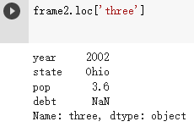
DataFrame
對於行，要用在loc屬性裡用 位置或名字：

Slide 43
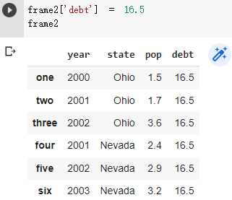
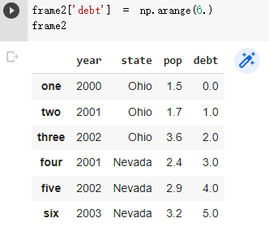
DataFrame
列值也能通過賦值改變。比如給debt賦值：

Slide 44
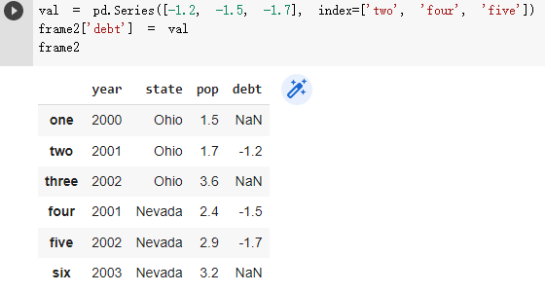
DataFrame
如果把list或array賦給column的話，長度必須符合DataFrame的長度。
如果把一二series賦給DataFrame，會按DataFrame的index來賦值，不夠的地方用缺失數據來表示：

Slide 45
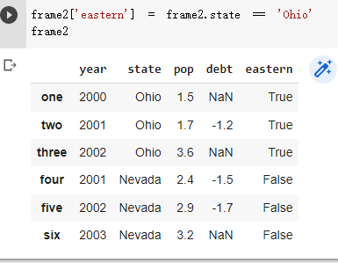
DataFrame
如果列不存在，賦值會創建一個新列。
而del也能像刪除字典關鍵字一樣，刪除列：

Slide 46
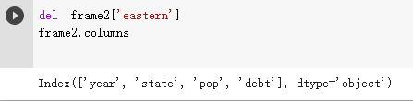
DataFrame
然後用del刪除這一列：
注意：columns返回的是一個view，
而不是新建了一個copy。因此，任何對series的改變，會反映在DataFrame上。除非我們用copy方法來新建一個。

Slide 47
DataFrame
另一種常見的格式是dict中的dict：

Slide 48
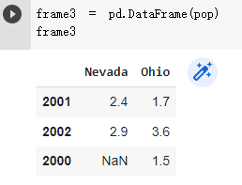
DataFrame
把上面這種嵌套dcit傳給DataFrame，pandas會把外層dcit的key當做列，內層key當做行索引：

Slide 49
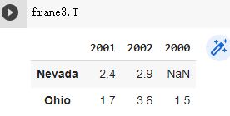
DataFrame
另外DataFrame也可以向numpy數組一樣做轉置：

Slide 50
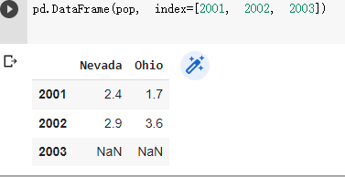
DataFrame
指定index：

Slide 51
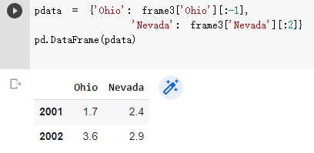
DataFrame
series组成的dict：

Slide 52
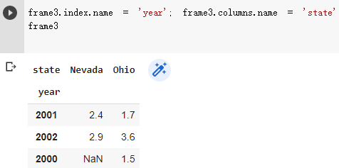
DataFrame
如果DataFrame的index和column有自己的name屬性，也會被顯示：

Slide 53
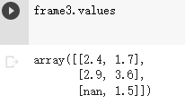
DataFrame
values屬性會返回二維數組：

Slide 54
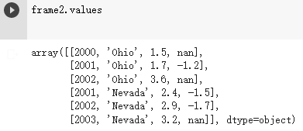
DataFrame
如果column有不同的類型，dtype會適應所有的列：

Slide 55
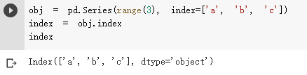

Index Objects (索引對象)
pandas的Index Objects (索引對象)負責保存axis labels和其他一些數據（比如axis name或names）。
一個數組或其他一個序列標籤，只要被用來做構建series或DataFrame，就會被自動轉變為index：

Slide 56

Index Objects (索引對象)
index object是不可更改的：

Slide 57
DataFrame的運算 see CHAPTER 5 Getting Started with pandas
建立DataFrame
使用pandas.Series()
使用字典資料型態傳入pandas.Series()
搜尋滿足條件的資料

Slide 58



pandas_20220311 pandas資料匯入與資料清理(Data cleaning)

Slide 59

Series
這裡series我就不翻譯成序列了，因為之前的所有筆記裡，我都是把sequence翻譯成序列的。
series是一個像數組一樣的一維序列，並伴有一個數組表示label，叫做index。

Slide 60

Series
可以看到，左邊表示index，右邊表示對應的value。
可以通過value和index屬性查看

Slide 61

Series
可以看到，左邊表示index，右邊表示對應的value。
可以通過value和index屬性查看

Slide 62


Series
當然我們也可以自己指定index的label

Slide 63


Series
可以用index的label來選擇
這裡['c', 'a', 'd']其實被當做了索引，儘管這個索引是用string構成的。

Slide 64





Series
使用numpy函數或類似的操作，會保留index-value的關係：

Slide 65

Series
還可以直接用現有的dict來創建series：

Slide 66

Series
series中的index其實就是dict中排好序的keys。
我也可以傳入一個自己想要的順序：

Slide 67

Series
順序是按states裡來的，但因為沒有找到california,所以是NaN。
NaN表示缺失數據，用之後我們提到的話就用missing或NA來指代。 pandas中的isnull和notnull函數可以用來檢測缺失數據：

Slide 68


Series
順序是按states裡來的，但因為沒有找到california,所以是NaN。
NaN表示缺失數據，用之後我們提到的話就用missing或NA來指代。 pandas中的isnull和notnull函數可以用來檢測缺失數據：

Slide 69



Series
關於缺失數據

Slide 70
Series
這個Data alignment features（數據對齊特色）和數據庫中的join相似。
series自身和它的index都有一個叫name的屬性，這個能和其他pandas的函數進行整合：

Slide 71
pandas資料匯入
pandas.read_table 讀取dataframe
pandas.read_csv() 讀取CSV
熟悉各種讀取參數用法 pandas.read_csv参数详解
index_col 設定為索引
Nrows 僅讀取⼀定的⾏數
Skiprows 跳過⼀定的⾏數
Skipfooter 尾部有固定的⾏數永不讀取
skip_blank_lines 空⾏跳過
pandas.DataFrame.to_csv()寫入CSV

Slide 72

IPO
Input
Processing
Output

Slide 73


讀寫CSV檔案
!wget url
把檔案下載到目錄

Slide 74


檢視資料
顯示前五筆資料

Slide 75

檢視資料
讀取前五筆資料轉為dataframe

Slide 76

檢視資料
讀取前五筆資料轉為dataframe 並設定第一列為索引

Slide 77

檢視資料
只讀取Date和Close 並設定Date為索引

Slide 78


儲存為CSV
將df2儲存為csv 檔案名稱 msft_4100E115.csv 索引為date

Slide 79

檢視資料
顯示剛剛儲存的資料 前五筆

Slide 80

Accessing_Data
導入numpy和pandas
並設定pandas

Slide 81

Accessing_Data
顯示msft.csv前五筆資料

Slide 82

Accessing_Data
讀取並轉成dataframe

Slide 83

Accessing_Data
讀取msft.csv 設定第一列為索引值

Slide 84

Accessing_Data
查看各列的資料型態

Slide 85

Accessing_Data
將各列的資料型態轉成浮點數 float64

Slide 86

Accessing_Data
顯示設定的列 並刪除表頭

Slide 87

Accessing_Data
只顯示設定的列 並設定Date為索引

Slide 88

Accessing_Data
將df2另存為msft_modified.csv

Slide 89

Accessing_Data
顯示msft_modified前五筆資料

Slide 90

Accessing_Data
用,間隔資料

Slide 91

Accessing_Data
用|間隔資料

Slide 92

Accessing_Data
顯示前6行資料

Slide 93

Accessing_Data
跳過0 2 3行 顯示其餘5行

Slide 94

Accessing_Data
用cat顯示檔案內容

Slide 95

Accessing_Data
跳過最後兩行

Slide 96

Accessing_Data
顯示前三行

Slide 97

Accessing_Data
跳過第100行 顯示前5行 刪除表頭 只顯示設定的names

Slide 98


下載excel檔案

